Slide 2
En pharmacie :
les TROD angine et cystite

Slide 3
Luc COUSIN
Vice-Président Transition
Écologique et de la Santé Environnementale
Blandine GATTO
Vice-Présidente en charge des Perspectives Professionnelles
Clarice RÉGLIN
Vice-Présidente en charge de la Santé Publique

Slide 4
1 Français sur 2 ne sait pas que les antibiotiques sont uniquement efficaces contre les bactéries.
Source : Etude opinioway octobre 2018

Slide 5
En pharmacie :
les TROD angine et cystite

Slide 6
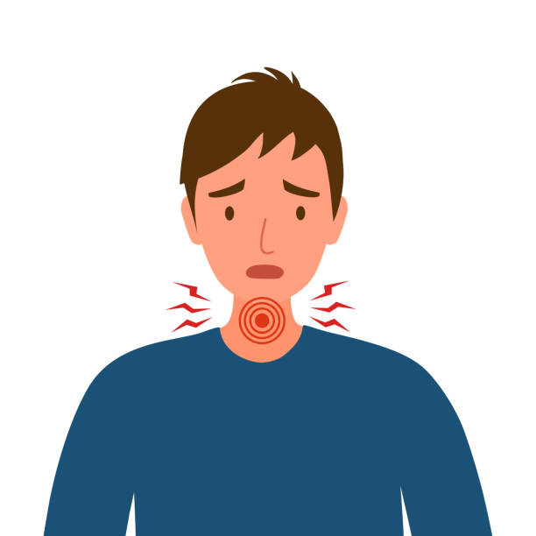
En France : début des dispensations sous protocole
Cystite aigüe simple
Douleur aigüe de la gorge

Slide 7
Qu’est ce que la dispensation sous protocole ?
Coopération médecin-pharmacien pour :
Pathologies qui ne nécessitent pas d’examen clinique et dans le respect des recommandations de la HAS
Selon une liste de médicaments fixée par arrêté, après avis de la HAS
Dans le cadre de protocoles qui s’inscrivent dans un dispositif d’exercice coordonné
-> Rémunération pluriprofessionnelle

Slide 8
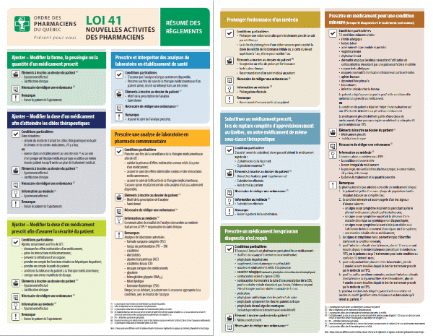
Hors de France : le pharmacien, un acteur central aux multiples missions

Slide 9
Objectifs de la Loi 41
Prolonger des ordonnances médicales
Ajuster une ordonnance
Substituer un médicament en cas de rupture de stock
Prescrire des médicaments pour certaines conditions mineures
Prescrire des analyses de laboratoire
Administrer un médicament pour en démontrer l’usage approprié

Slide 10
Hors de France : le pharmacien, un acteur central aux multiples missions

Slide 11
Objectifs de net care
Consultation initiale en pharmacie
Télémédecine si nécessaire
Prescriptions et traitement
Suivi du patient

Slide 12
En France : la convention et les missions
élargies du pharmacien

Slide 13
Formations pour la réalisation de cette mission
Odynophagie : formation théorique d’une durée maximale de 4h qui peut être suivie en e-learning et une formation pratique d’une durée d’une heure réalisée en présentiel ou en classe virtuelle. Ces formations doivent désormais associer un médecin en qualité de concepteur et de formateur.
Cystites : formation d’une durée maximale de 4h dont tout ou partie peut être réalisée en e-learning. Ces formations doivent associer un médecin ou une sage-femme en qualité de concepteur et de formateur.

Slide 14
Les enjeux de Santé Publique des TROD

Slide 15
Éducation à la santé des patients
Compréhension du diagnostic
Sensibilisation au bon usage des antibiotiques
Promotion des gestes barrières et d’hygiène
Messages de prévention : vaccination, …

Slide 16
Rappels : Bon usage des antibiotiques
Respect de la durée du traitement
Ne jamais prendre d'antibiotique sans avis médical
Rapporter les médicaments non utilisés à la pharmacie

Slide 18
Éducation à la santé des patients
Compréhension du diagnostic
Sensibilisation au bon usage des antibiotiques
Promotion des gestes barrières et d’hygiène
Messages de prévention : vaccination, …

Slide 19
Positions de l’ANEPF
Impliquer les pharmaciens dans le dépistage précoce du diabète
Réalisation du test capillaire de glycémie
Accompagner les patients lors de la réalisation et de l’analyse des résultats des TROD VIH et des substances illicites

Slide 20
10 Millions de décès d’ici 2050
Source : OMS

Slide 21
Un peu d’histoire !
Infections bactériennes
= 1ère cause de mortalité
1ères Bactéries Multi-Résistantes émergentes
1ère cause mortalité dans le monde
= antibiorésistance?
1950
2000
1940
1970
2050
???
Début utilisation massive des antibiotiques
Bactéries Hautement Résistantes

Slide 22
Antibiorésistance
et santé humaine

Slide 23
L’antibiorésistance Quesako ?
Sélection naturelle
Pression anthropique
Verticale : par transmission génétique d’une bactérie mère à des bactéries filles
Horizontale : par échange de plasmide contenant un gène de résistance entre des bactéries voisines

Slide 24
Quelques chiffres
800 000 personnes sont infectées par des bactéries résistantes
La RAM a coûté la vie à 100 personnes par jour en Europe en 2020
La RAM est présente chez l'animal, dans les denrées alimentaires, dans les plantes et dans l'environnement
La lutte contre les bactéries résistantes entraîne des coûts considérables en matière de soins de santé
La RAM nuit à l'économie

Slide 26
Stratégie nationale 2022-2025
Fait suite à d’autres plan de lutte contre l’ATBR, après élaboration d’une feuille de route interministérielle ---> dans l’idée du plan de l’EU et de l’OMS
Repose sur deux piliers (en santé humaine) :
→ Prévention et contrôle des infections
→ Bon usage des antibiotiques

Slide 27
One Health

Slide 28
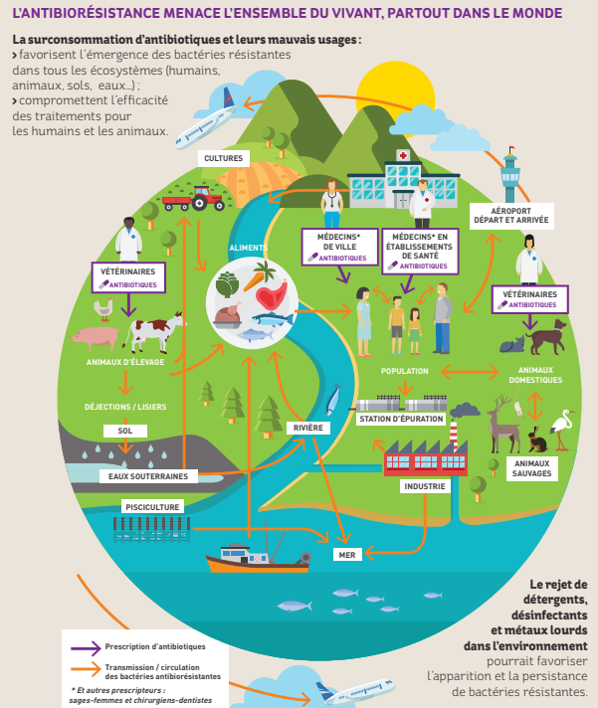

Slide 29
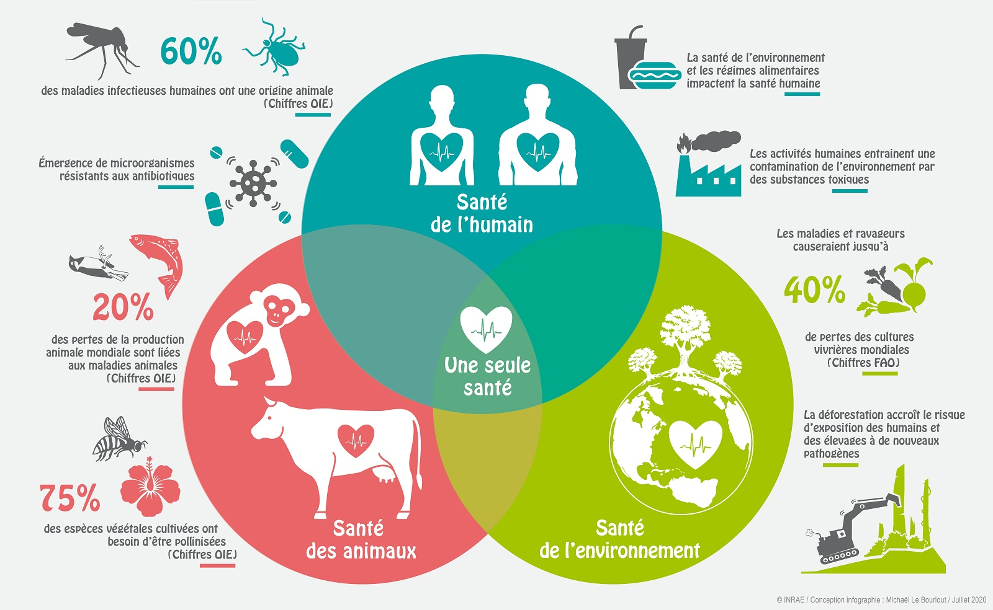

Slide 30
Antibiorésistance et crise climatique
Il semble que la crise climatique augmente la propagation des maladies infectieuses, notamment les infections pharmacorésistantes
Chaleur
Bouleversement des écosystèmes
Permafrost
événements météorologiques extrêmes
(crues notamment)
déplacements de populations

Slide 31
Une lueur d’espoir :
Les virus, alliés contre les bactéries ?

Slide 32
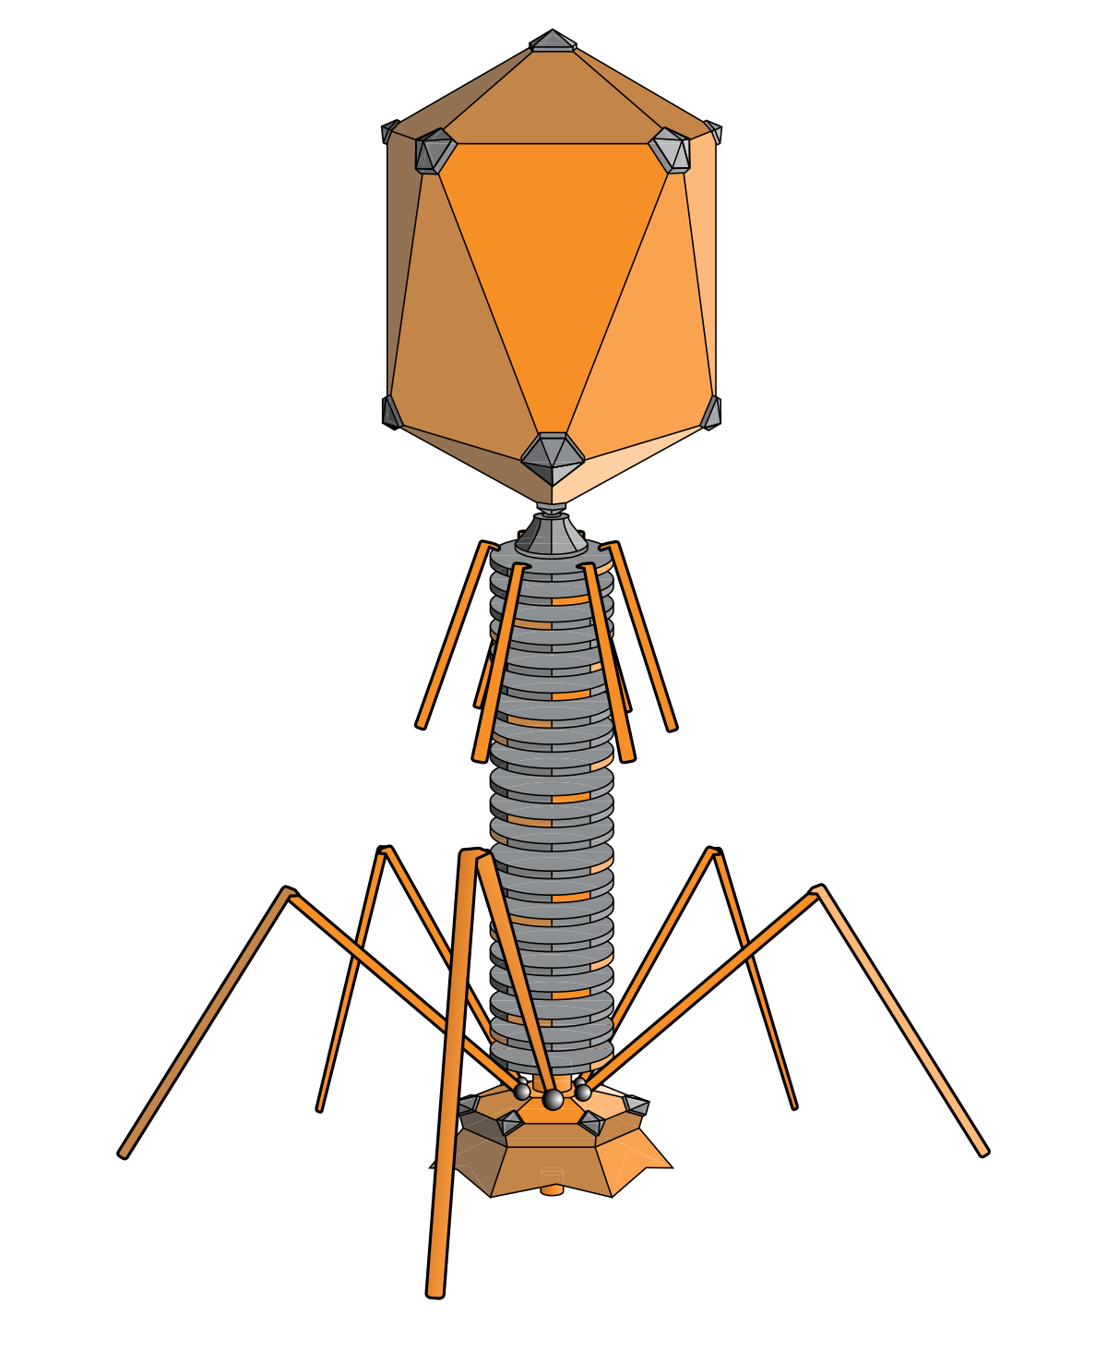
Phagothérapie
Spécifique des bactéries
Insensibles aux résistances
⚠️ Environnement

Slide 33
Propositions des étudiants

Slide 34
Propositions des étudiants

